Slide 1
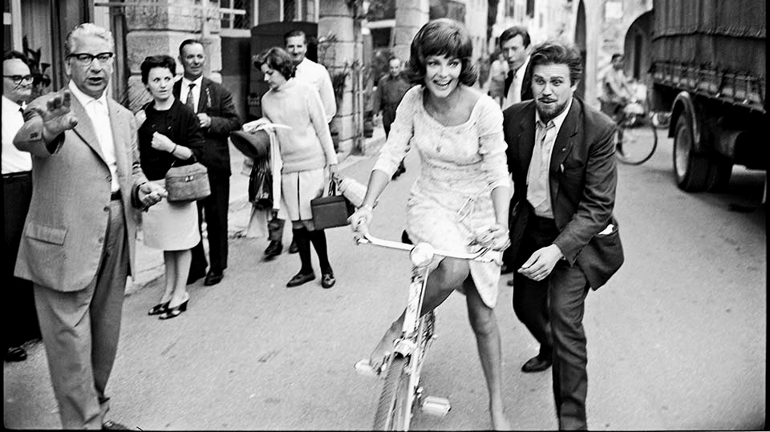
Veneto Rurale
Progetto di promozione territoriale
per lo sviluppo di un film documentario

Slide 2
5 territori rurali, 5 GAL e 183 partner
Sede: Portogruaro (VE). 44 soci. Territorio: Venezia Orientale, tra la Laguna nord di Venezia e il Tagliamento
Sede: Rovigo. 30 soci. Territorio: Medio Polesine tra Adige e Canal Bianco
Sede: Pieve di Soligo (TV). 50 soci. Territorio: Alta Marca, a nord della provincia di Treviso, tra il monte Grappa, il Vittoriese e le prealpi trevigiane
Ha sede ad Asiago (VI). 27 soci. Territorio: Montagna e pedemontana vicentina dell’area montana e pedemontana della provincia di Vicenza
Sede: Este (PD). 32 soci. Territorio: Colli euganei e bassa padovana nell’area a sud-ovest di Padova

Slide 3
Chi sono i GAL
I GAL sono partenariati pubblico-privati che attuano strategie territoriali di sviluppo locale integrate e multisettoriali, definite in un Programma di Sviluppo Locale (PSL)
I PSL, attuati con approccio bottom up per lo sviluppo dei territori rurali, sono finanziati dal Programma LEADER Misura 19 del PSR 2014/2020 Veneto
All’interno dei PSL i GAL possono promuovere “progetti di cooperazione”

Slide 4
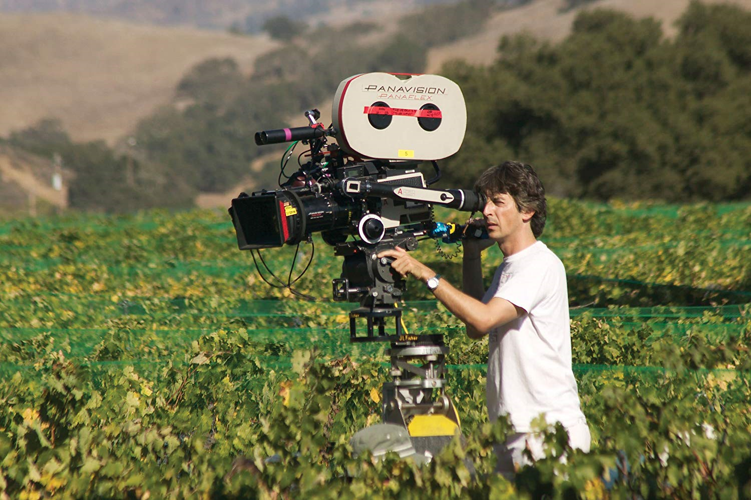
I territori

Slide 5
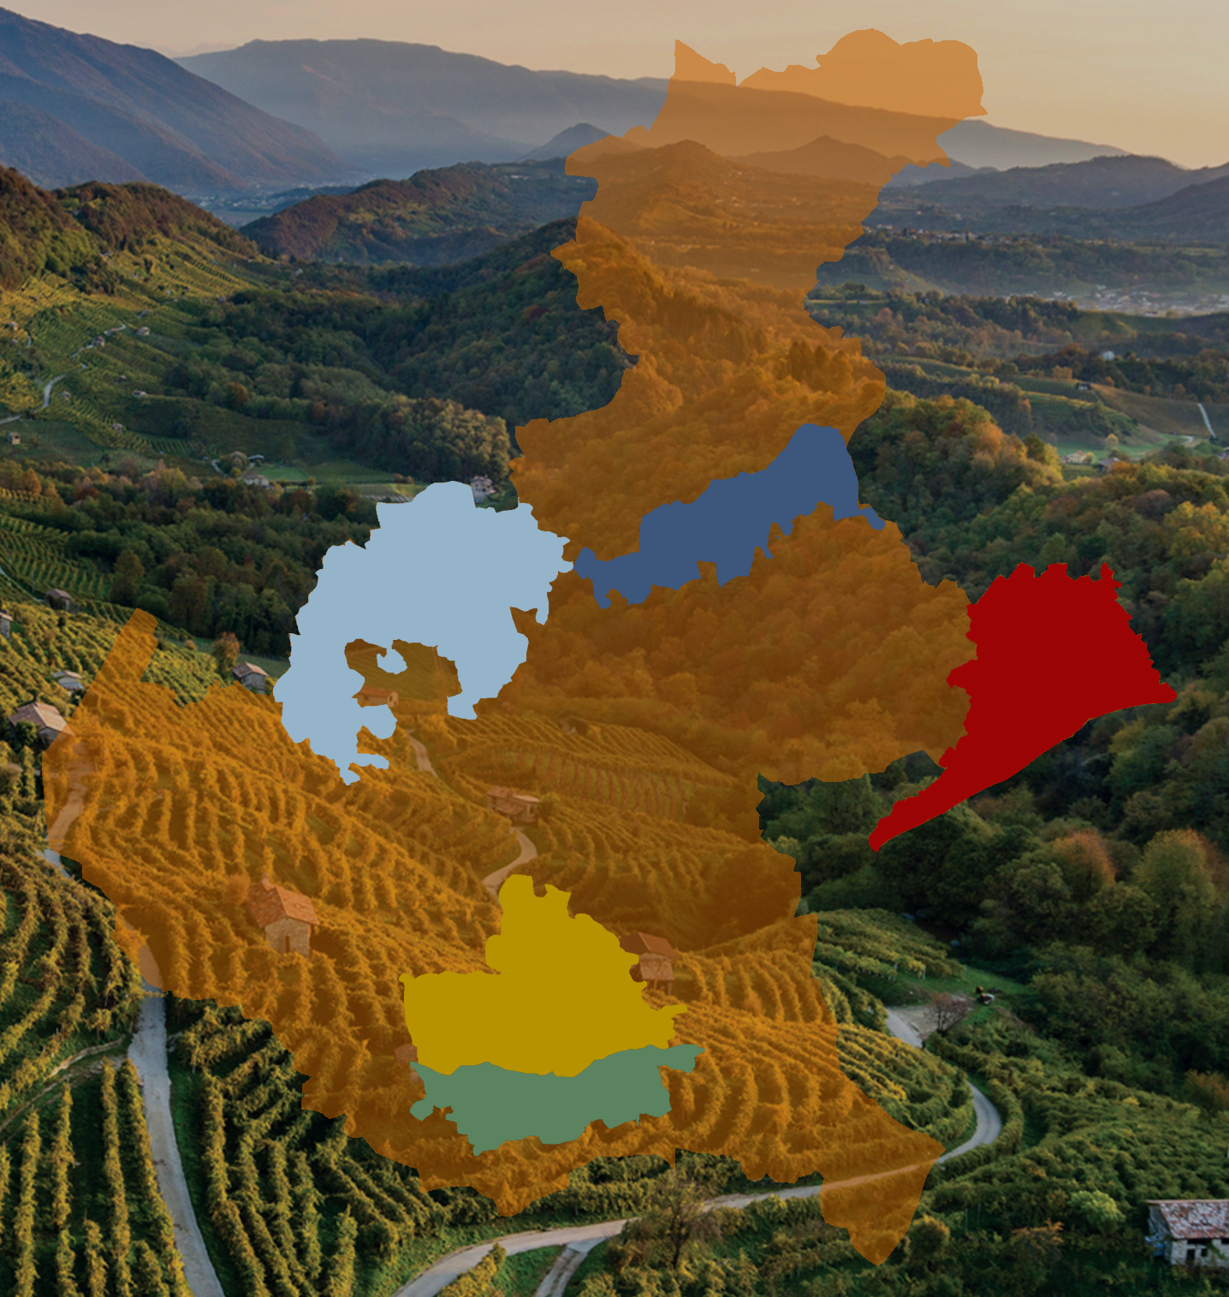
1. Venezia Orientale
2. Montagna e Pedemontana Vicentina
3. Colli Euganei e Bassa padovana
4. Medio Polesine
5. Alta Marca trevigiana
5
2
1
3
4

Slide 6
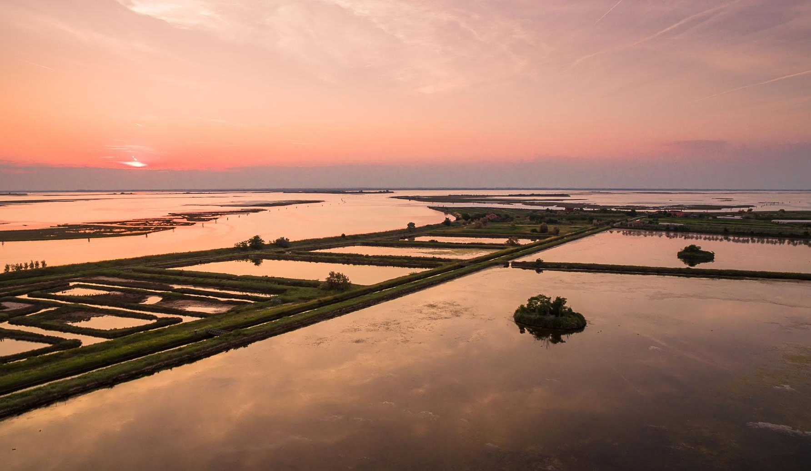
Venezia Orientale

Slide 7
Venezia Orientale
Elementi identitari del paesaggio
Paesaggio della bonifica
Mare, lagune, valli, fiumi, canali e cave, in un territorio posto in gran parte sotto il livello del mare
Antiche vie d'acqua usate per il trasporto e il commercio dai tempi dei Romani fino a parte del Novecento
Sile, Piave, Livenza, Lemene, Tagliamento, Litoranea Veneta

Slide 8
Venezia Orientale
Turismo
Turismo balneare stagionale
Prodotti enogastonomici (vini DOC, DOCG e bio, prodotti ittici)
Turismo culturale (Centri storici e archeologici, Festival musica)
Manufatti della bonifica e dell’acqua (idrovore, mulini, fari)
Cicloturismo
“GiraLagune” (lungo gli itinerari Eurovelo 8 “Mediterranean Route” e Ciclovie Adriatica e VE-TS)
collegamenti costa-entroterra lungo i fiumi: “GiraTagliamento”, “GiraLemene”, “GiraLivenza”, “GiraPiave” e “GiraSile”

Slide 9
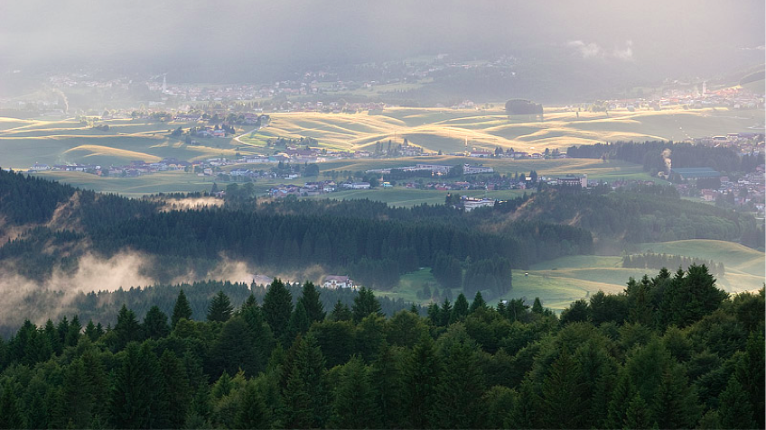
Montagna e Pedemontana Vicentina

Slide 10
Montagna e Pedemontana Vicentina
Elementi identitari del paesaggio
Sistema di strutture silvo-pastorali più grande d’Europa: 248 malghe presenti nel territorio (142 pubbliche)
Vigneti, terrazzamenti, montagne dolci e ampie distese e Alta Montagna (Piccole Dolomiti)
Mulini, segherie, magli, centrali e centraline idroelettriche storiche.

Slide 11
Montagna e Pedemontana Vicentina
Elementi identitari del paesaggio
Sistema di strutture silvo-pastorali più grande d’Europa: 248 malghe presenti nel territorio (142 pubbliche)
Vigneti, terrazzamenti, montagne dolci e ampie distese e Alta Montagna
Ville Venete (A. Palladio – UNESCO Patrimonio Mondiale dell'Umanità)
Castelli, Oratori e chiesette antiche, Borghi storici
Mulini, segherie, magli, centrali e centraline idroelettriche storiche.

Slide 12
Montagna e Pedemontana Vicentina
Turismo
Soft (nordic walking, trekking, cicloturismo)
sportivo
storico-culturale (Grande Guerra, ville venete, borghi...)
enogastronomico
Cicloturismo
Ciclabile Valsugana
Alta via del Tabacco (strada del Torcolato e dei vini di Breganze)
Via delle malghe (ciclabile Fogaria – Gallio)
Anelli: eco-turistico Piccole Dolomiti e Pasubio
Ciclopedonali: Chiampo- Agno-Gua’, ex ferrovia Rocchette - Arsiero
Romea Strata
Ortoganale 1
Strada dei Reali di Inghilterra

Slide 13
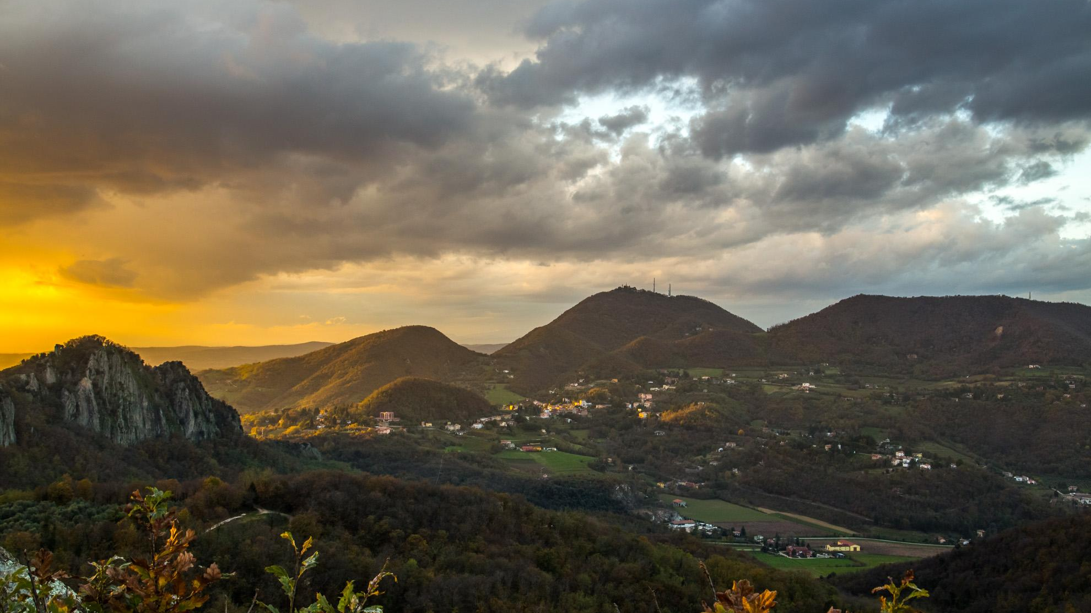
Colli Euganei e Bassa padovana

Slide 14
Colli Euganei e Bassa padovana
Elementi identitari paesaggio
Colli Euganei e Parco Regionale dei Colli Euganei, ricca varietà botanica, singolare morfologia dei rilievi e di acque ed oasi ecologica unica (avifauna); Bassa Padovana, area di bonifica pianeggiante a prevalente vocazione agricola; Bacini termali più importanti d’Europa, caratterizzati da acque minerali ipertermali salso-bromo-iodiche
Ville, mura, giardini, residenze nobiliari, torri, castelli e abbazie
Cascata Schivanoia, navigli medievali Bisatto e canale Battaglia, rete di scoli, Idrovora Vampadore) e Fiume Adige

Slide 15
Colli Euganei e Bassa padovana
Turismo
Termalismo, turismo naturalistico-ambientale, turismo sportivo, culturale, enogastronomico e delle manifestazioni locali
Natura, paesaggi rurali ed enogastronomia
Cicloturismo
Anello del Colli Euganei
Anello delle Città Murate
Dai Colli all’Adige
La Via del Sale e dello Zucchero

Slide 16
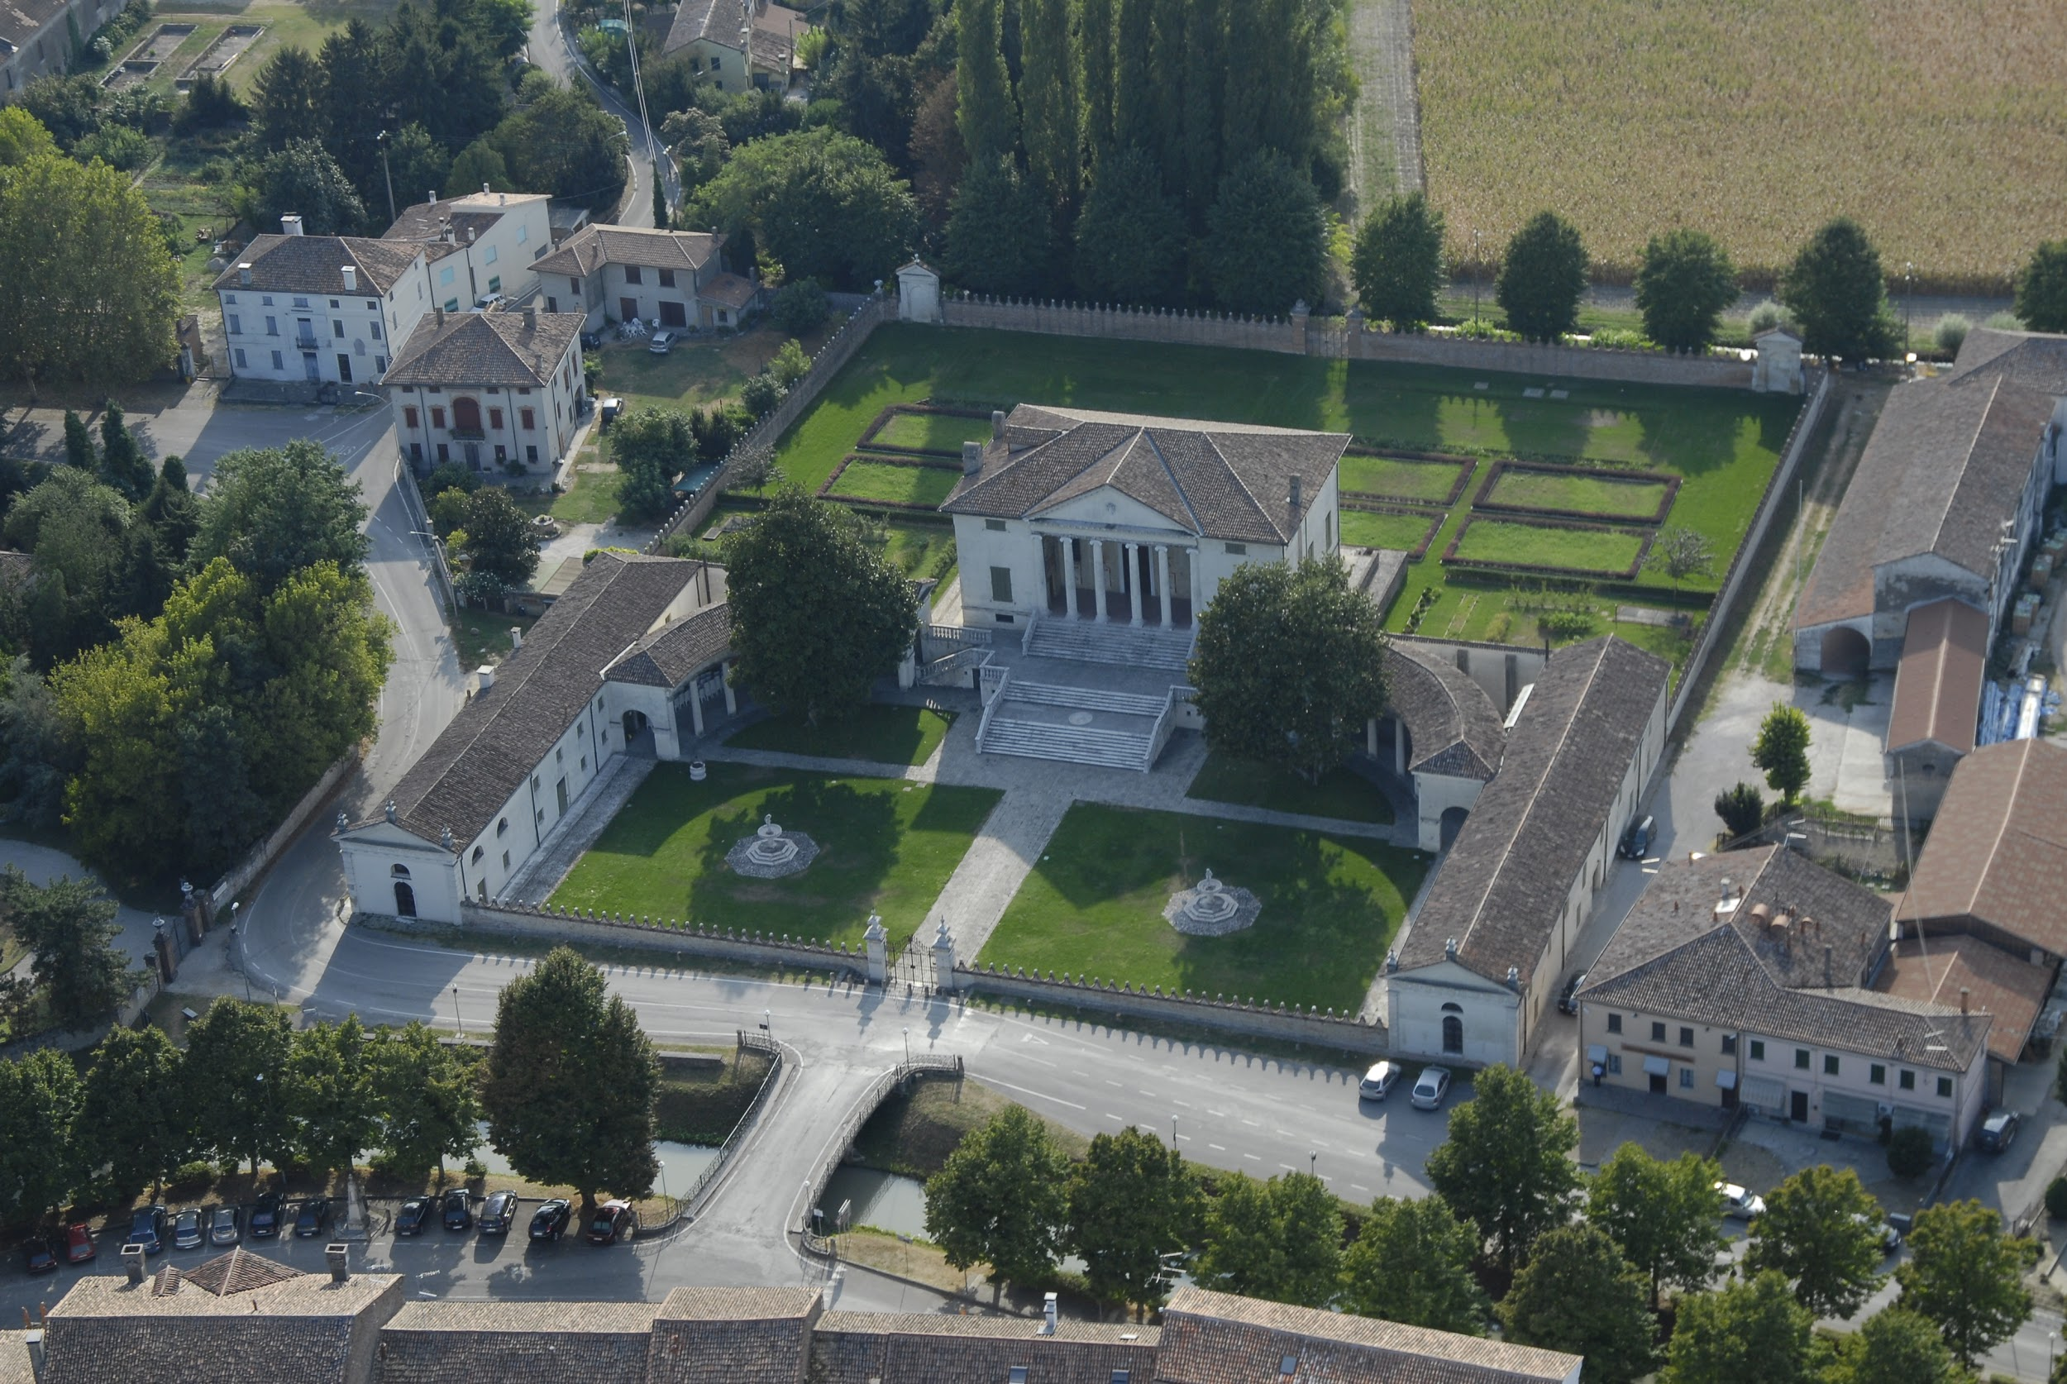
Medio Polesine

Slide 17
Medio Polesine
Elementi identitari del paesaggio
Pianura ricca di fiumi, Ville venete e Castelli medioevali
Fiume Adige, Canal Bianco, Adigetto e Tartaro

Slide 18
Medio Polesine
Turismo
Turismo culturale (Ville Venete, Borghi e Mostre)
Turismo religioso (Lendinara e Badia Polesine)
Turismo sportivo (rugby, baseball)
Turismo scolastico
Cicloturismo
Cammino di Sant’Antonio
Nelle terre dell’Adigetto
Ciclopercorso Adige Po
Itinerario Adige-Po
Destra Adige - Adige Po
Ciclovia della Felicità
Itinerario Naviglio Adigetto

Slide 19
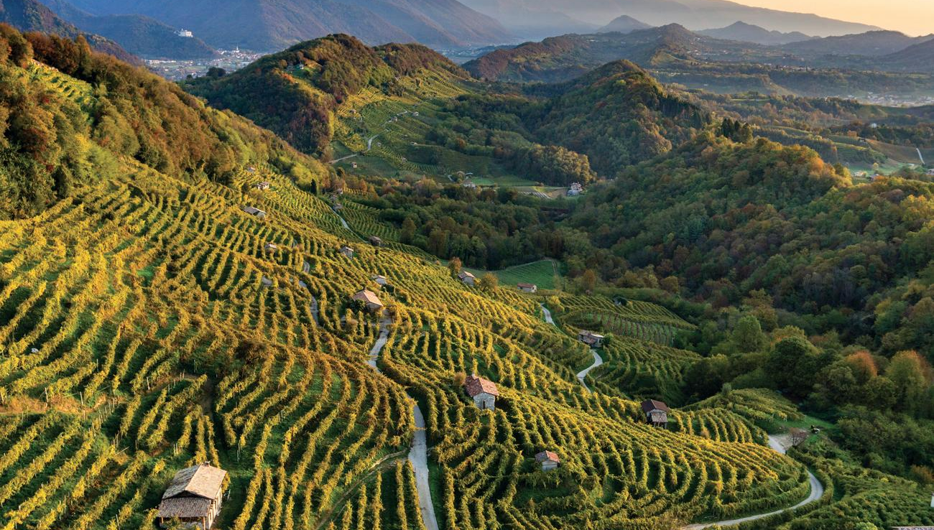
Alta Marca Trevigiana
schede GAL

Slide 20
Alta Marca Trevigiana
Elementi identitari del paesaggio
Area prettamente Collinare, Colline prosecco Valdobbiadene – Patrimonio UNESCO, Prealpi vittoriesi e Massiccio grappa - Grande guerra
Laghetti di Revine

Slide 21
Alta Marca Trevigiana
Turismo
Turismo culturale collegato alla Mostra internazionale dell’infanzia di Sarmede e al complesso Canoviano
Turismo enogastronomico
Turismo del vino
Escursionismo
Cicloturismo
Ciclovia dell’Amicizia Monaco Venezia
Pista ciclabile “La Piave”

Slide 22
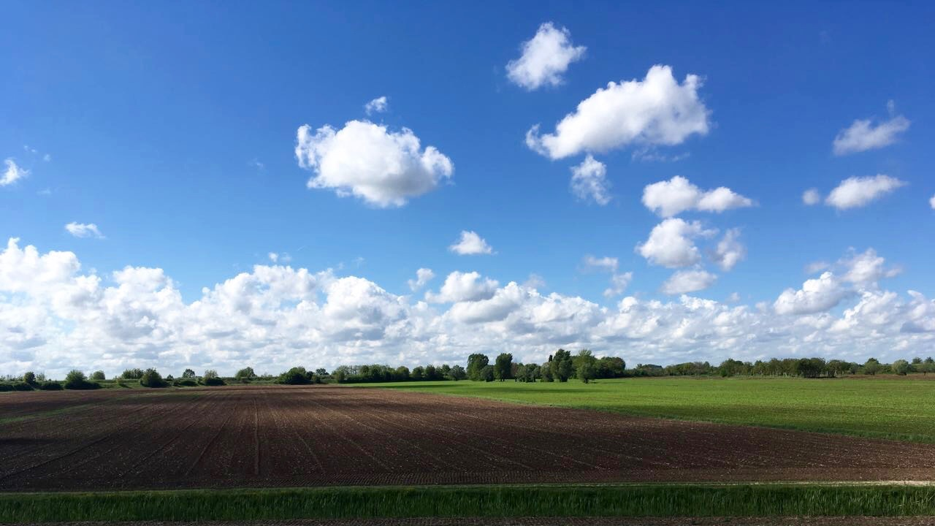
Il Docufilm

Slide 23
Il progetto
Un film documentario in forma di racconto
che contribuisca a costruire un’immagine unitaria dei territori rurali veneti
come destinazioni turistiche di valore

Slide 24
Turismo rurale
Fenomeno turistico in aumento
Turismo di paesaggio che vede il contesto ambientale come risorsa da proporre agli ospiti
Approccio di tipo conoscitivo del turista che vuole non solo scoprire, ma anche sperimentare e condividere tradizioni e valori

Slide 25
L’audiovisivo per la promozione turistica
Interesse crescente sui territori scelti come location
Effetti positivi sul turismo e sulla comunità locale, favorendo la creazione e lo sviluppo dell’immagine delle località
Valorizzare un territorio attraverso film/fiction richiede che i soggetti operanti in quel particolare territorio facciano sistema
I casi di successo hanno fatto leva su più elementi caratteristici dei territori (gastronomia, paesaggi, itinerari, personaggi, ecc.)

Slide 26
Il progetto
Il progetto verrà realizzato mediante 4 azioni: Produzione, Distribuzione, Informazione e Promozione (sui 5 territori-location)
Budget complessivo: 450.000,00 €
Autore: impresa cinematografica o audiovisiva da individuare tramite bando pubblico
Il soggetto (singolo o serie), pur se libero nella proposta, dovrà essere coerente con lo scopo di valorizzazione paesaggistica, culturale e di fruizione turistica delle aree rurali interessate; il soggetto proposto potrebbe contenere al suo interno la tematica “itinerario di viaggio”

Slide 27
Descrizione del servizio
Produzione > sceneggiatura, sviluppo progetto integrato di produzione, pre-produzione, riprese, Post-produzione, montaggio, sonorizzazione, sottotitolatura e traduzioni, realizzazione copia master, trailer ed edizioni dedicate ai singoli GAL
Distribuzione > proiezioni a Festival, rassegne, circuiti cinematografici, TV e VOD, sviluppo progetto di diffusione web
Informazione > visual identity, materiali informatici, mappe digitali degli itinerari, video promozionali, social

Slide 28
Tempistiche di realizzazione
15 Ottobre 2019
Giugno 2020
Entro Febbraio 2020
Dicembre 2019
Gennaio 2021
Maggio 2020
Preventivazione e presentazione Piani delle attività da parte dei GAL
Settembre 2021
Inizio attività
Fine attività di informazione e distribuzione
Pubblicazione bando
 | 2019 |  |  |  | 2020 |  |  |  | 2021
Avvio azioni di progetto
Fine produzione
Assegnazione progetto a casa di produzione

Slide 29
VeGAL tel. +39 0421.394202
vegal@vegal.net
www.vegal.net
Informazioni

